Slide 1
计算机网络实验报告
梁庆宙
魏远卓
吴越
孟博

Slide 2
网络工程设计
任务要求：
1.网络结构的设计
2.交换机、路由器的配置，IP的划分，并将IP显式地标注出来
3.虚拟局域网vlan的划分（院系A、B）
4.公用机房的DHCP服务器（实现动态分配IP地址）
5.防火墙的设置（ACLs）
6.设计了一个专门的学校服务器部分，有DNS服务器、HTTP服务器、Mail服务器、FTP服务器
使用软件：
Cisco Packet Tracer

Slide 3
网络工程设计
选题
某学校有三个部分，院系AB、教务处和公共机房，现为该学校配置网络。教务处不允许公共网络区域访问（该学校有一公共机房提供给学生使用），院系A和院系B在同一物理网络下地两个虚拟局域网下。
解决
划分教务处、院系A、B和公共机房四个网络，其中教务处子网需构建防火墙，院系A、B为虚拟局域网。

Slide 4
网络工程设计
分工&设计
1）教务处（孟博负责）
搭建服务器提供教务服务，划分教务处路由的IP接入学校网络。
（2）院系子网（吴越负责）
各院系处在不同虚拟局域网（Vlan）中，不同的院系间的终端可以通信，所有院系的终端可以访问教务处子网及学校服务器。
（3）公共机房（梁庆宙负责）
通过DHCP动态分配IP地址，机房终端可以访问学校服务器而不能访问教务处子网。
（4）学校服务器（魏远卓负责）
搭建HTTP、DNS、Mail、FTP的服务器，为学校网络提供一系列基本网络服务，构建教务处子网的防火墙（禁止公共网络的访问）。

Slide 5
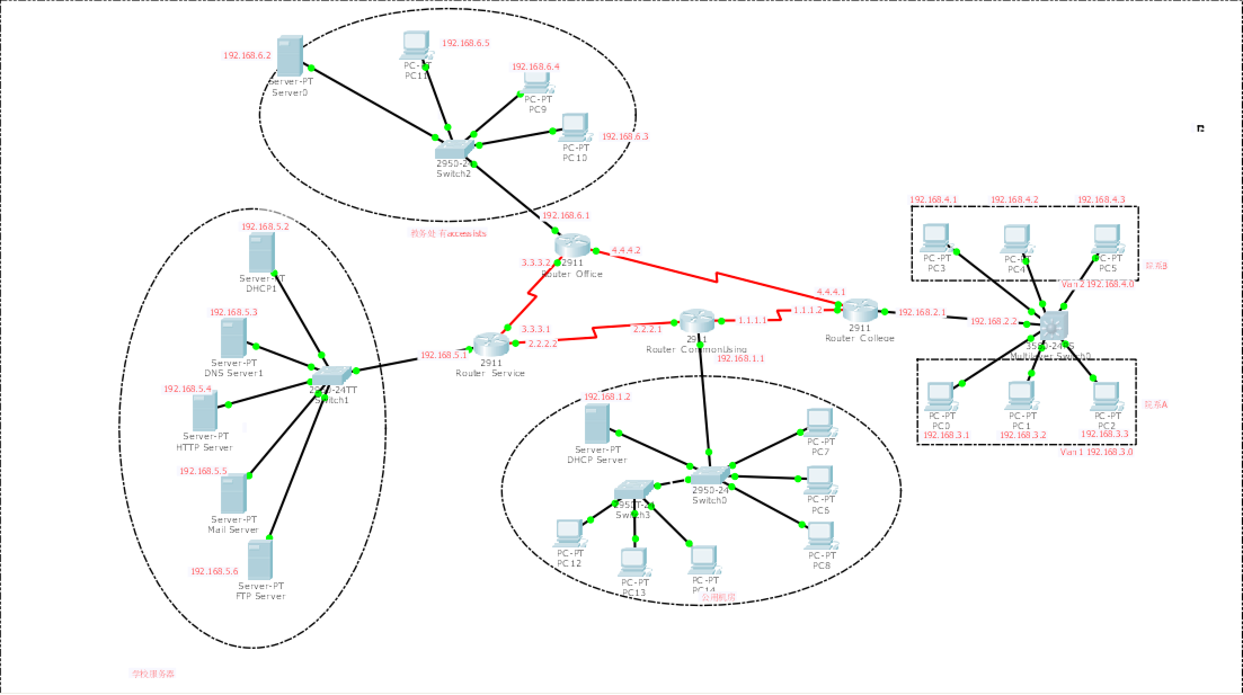
网络工程设计——整网拓扑图

Slide 6
学校网络IP的划分
子网名称 | 子网IP | 可用IP
公共机房 | 192.168.1.0/24 | 192.168.1.1~192.168.1.254
院系子网 | 192.168.2.0/24（交换机） 192.168.3.0/24（院系A） 192.168.4.0/24（院系B） | 192.168.2.1~192.168.2.254 192.168.3.1~192.168.3.254 192.168.4.1~192.168.4.254
学校服务器 | 192.168.5.0/24 | 192.168.5.1~192.168.5.254
教务处 | 192.168.6.0/24 | 192.168.6.1~192.168.6.254

Slide 7
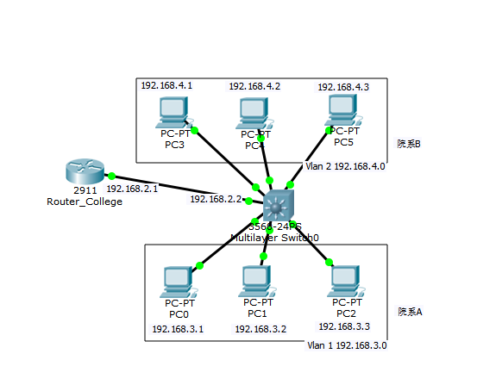
Vlan的划分

Slide 8

设置三层交换机vlan的配置
Vlan名称 | IP地址 | 包含端口
Default | - | Gig0/1（Router_College） 及其他未使用端口
Vlan1 | 192.168.3.254 | Fa0/1（PC0） Fa0/2（PC1） Fa0/3（PC2）
Vlan2 | 192.168.4.254 | Fa0/4（PC3） Fa0/5（PC4） Fa0/6（PC5）
vlan配置结果

Slide 9
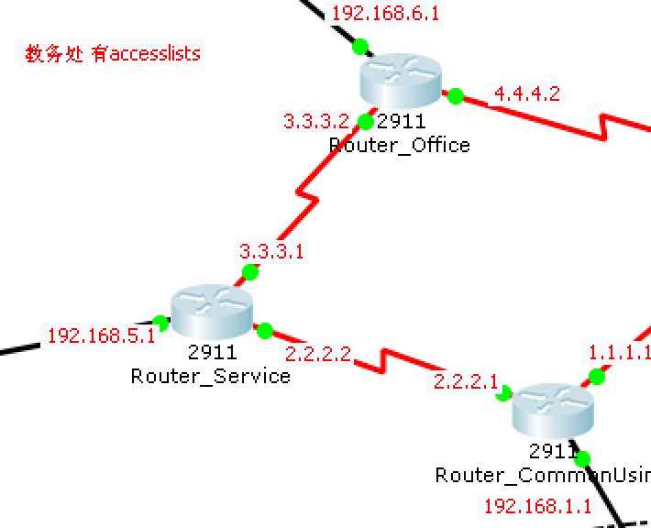
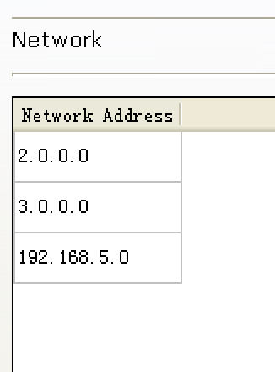
服务器部分拓扑图&路由表配置

Slide 10
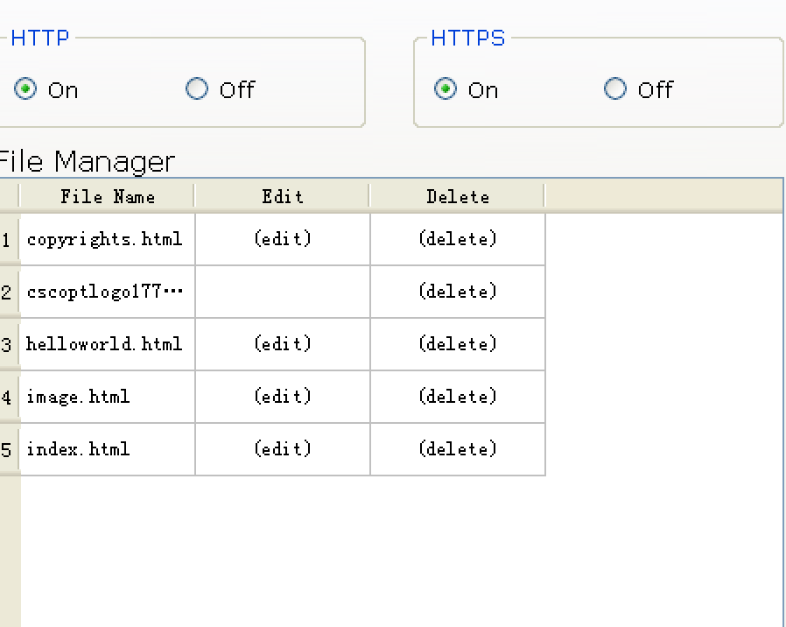
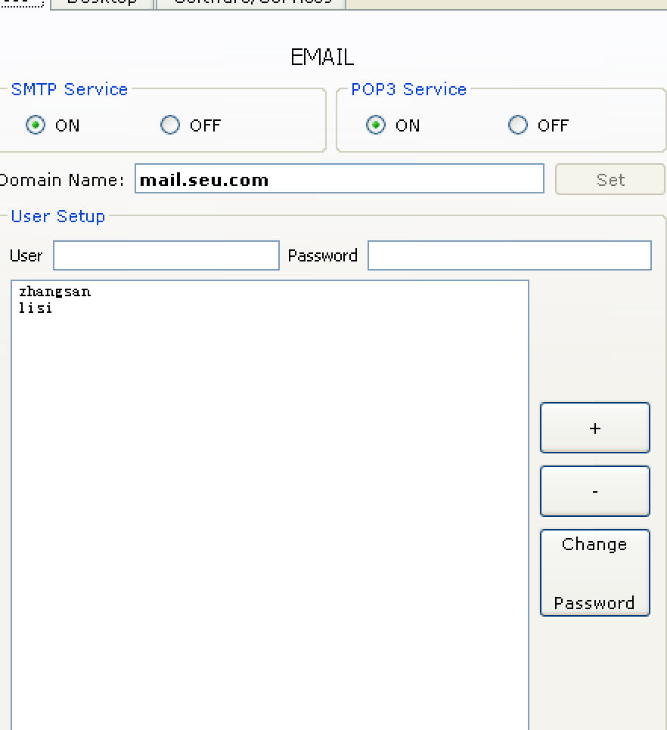
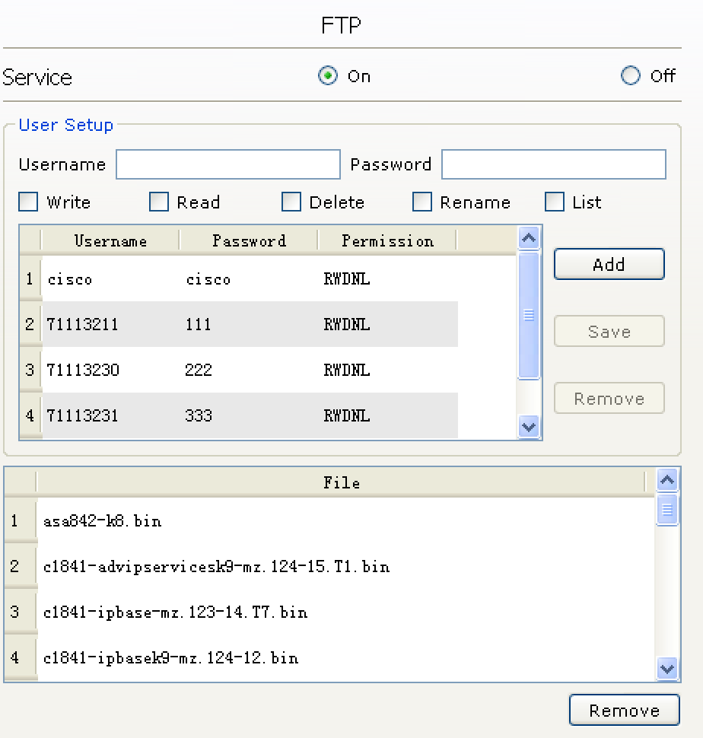
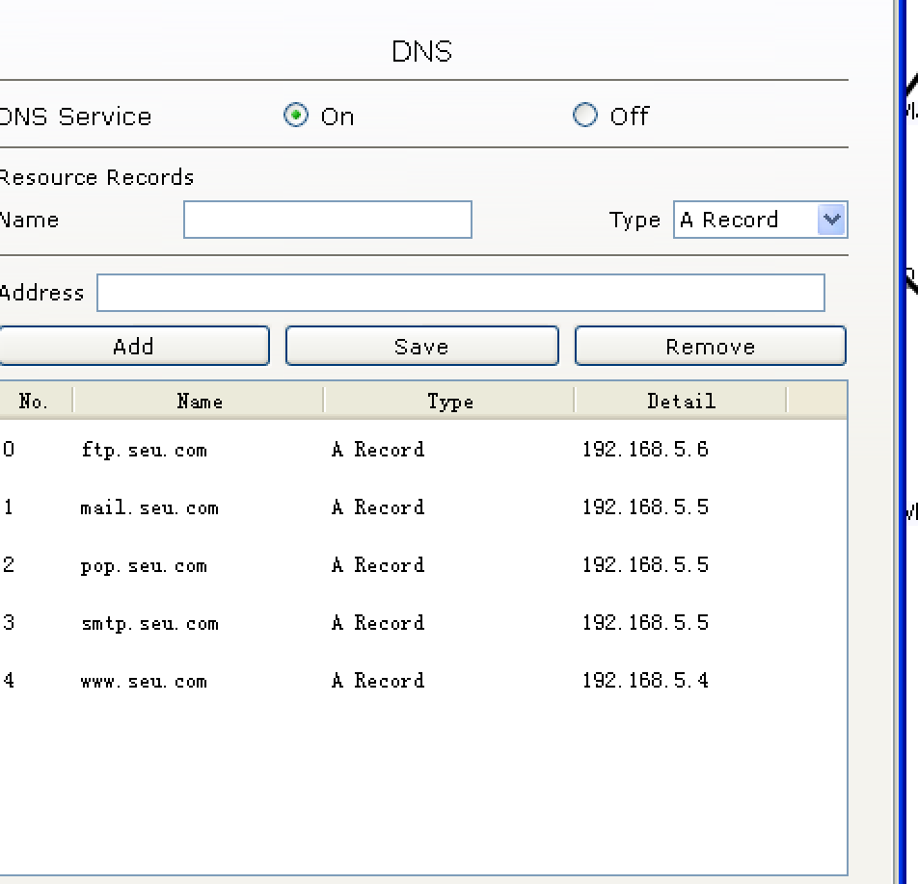
服务器配置过程

Slide 11
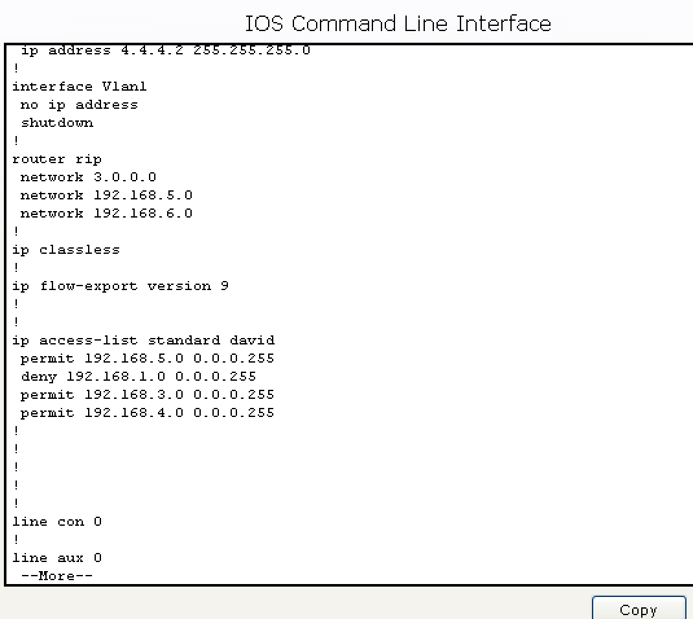
教务处accesslist配置过程
Router>en
Router#conf t
Enter configuration commands, one per line. End with CNTL/Z.
Router(config)#ip acc
Router(config)#ip access-list s
Router(config)#ip access-list standard david
Router(config-std-nacl)#permit 192.168.3.0 0.0.0.255
Router(config-std-nacl)#permit 192.168.4.0 0.0.0.255
Router(config-std-nacl)#exit
Router(config)#int
Router(config)#interface g
Router(config)#interface gigabitEthernet 0/0
Router(config-if)#ip acc
Router(config-if)#ip access-group ?
<1-199> IP access list (standard or extended)
WORD Access-list name
Router(config-if)#ip access-group david?
WORD
Router(config-if)#ip access-group david ?
in inbound packets
out outbound packets
Router(config-if)#ip access-group david out
Router(config-if)#end
Router#
%SYS-5-CONFIG_I: Configured from console by console
Router#

Slide 12
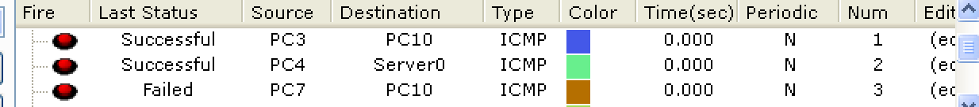
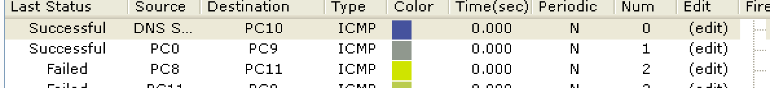
教务处accesslist配置结果
pc3属于院系A，pc10属于教务处，可通信；pc4属于院系A，server0为教务处服务器，可通信；pc7属于公共机房，无法和教务处的pc10通信，pc12也属于公共机房，无法与教务处服务器通信；DNS服务器也能与教务处的pc10通信，院系A的pc0也能与教务处通信，只有公共机房不可以。

Slide 13
网络编程设计
实验要求
1.基本了解基于对话框的应用程序的编写过程
2.对于Socket编程建立初步概念
3.实现CS架构，客户端登录并向服务端发出请求查询个人通讯录信息以及课表信息。
实验环境
1.Windows操作系统
2.Java开发环境
3.SQLite数据库

Slide 14
网络编程设计
分工:
梁庆宙：实现服务端功能
魏远卓：实现客户端中查询通讯录模块
吴越：实现客户端中查询课表模块
孟博：实现客户端登陆模块以及界面

Slide 15
网络编程设计
服务端为客户端提供了以下功能：
登录验证；2、查询个人通讯录；3、查询个人课表。
解决：
通过Socket实现客户端和服务端之间的通讯。利用文件流的读写实现了个人通讯录与课表从服务端下载到本地再显示在界面中。
服务端通过多线程，允许多用户同时使用。

Slide 16
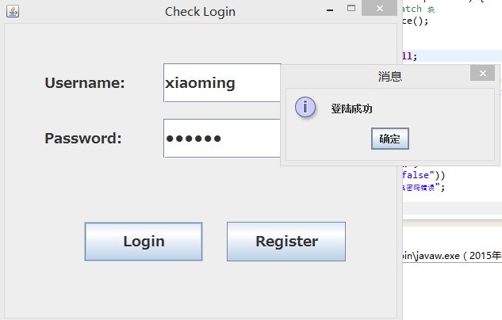
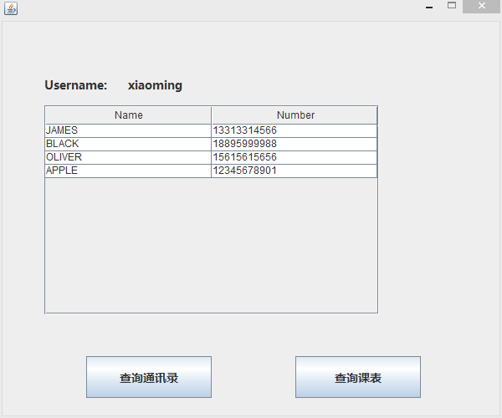
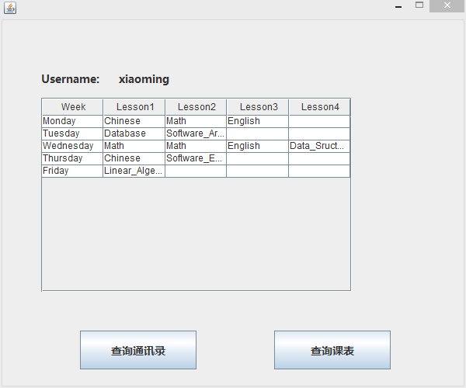
网络编程设计

